Slide 1

Data Visualisation
TD 3: importer des données depuis un SQL server sur Power BI et réaliser un Dashboard
Fait par: Sokhna Awa Falilou Sow

Slide 2
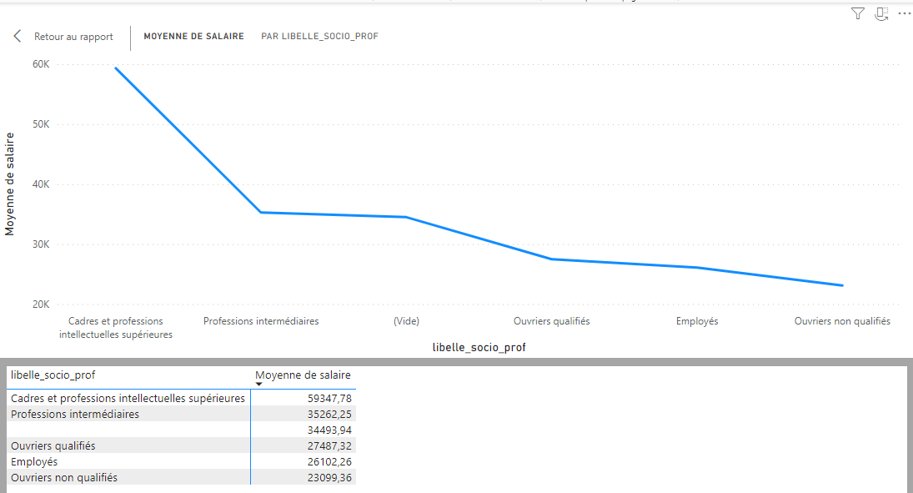
Dans cette représentation nous avons la moyenne de salaire qui est plus important chez les cadres et professions intellectuelles supérieures que chez les Ouvriers non qualifiés qui ont des salaires très faibles.

Slide 3
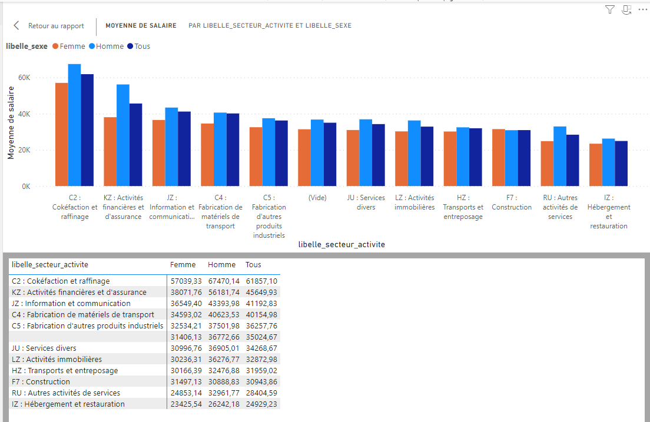
Dans ce graphique, on a une comparaison de la moyenne de salaire et du secteur d’activité par rapport au sexe. Et nous remarquons que les femmes ne sont plus représentées que dans la construction mais sinon dans les autres secteurs d’activité, les hommes dominent.

Slide 4
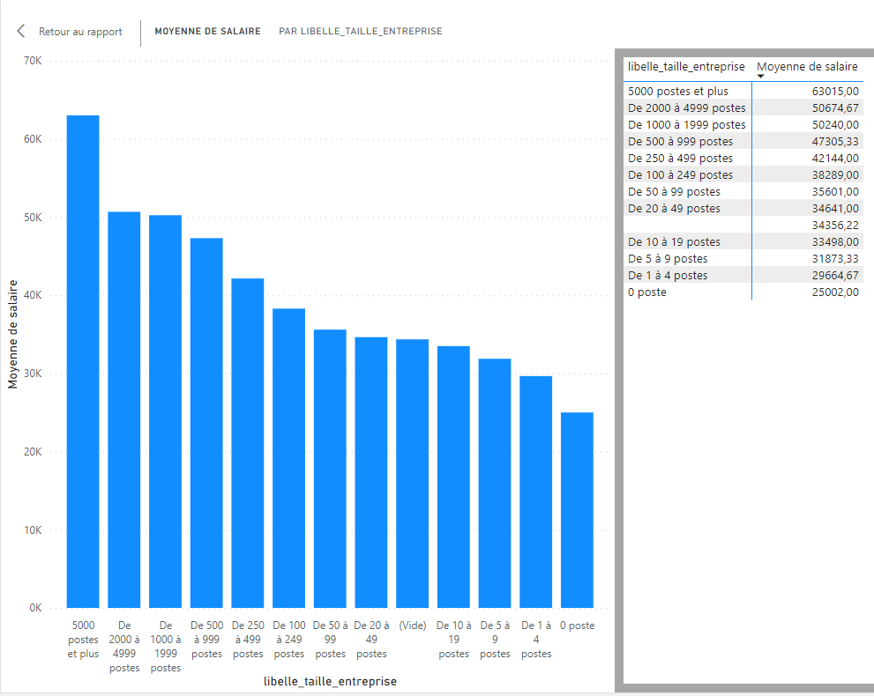
Dans ce graphe, on remarque que la moyenne de salaire dépend de la taille de l’entreprise. Plus l’entreprise a des postes plus la moyenne de salaire est importante.

Slide 5
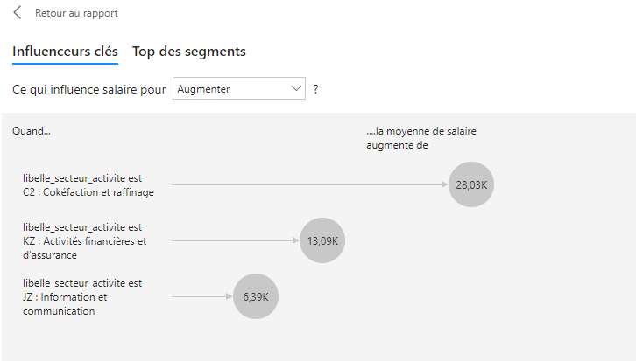
Ce graphe nous permet de connaitre les influenceurs qui augmentent la moyenne de salaire. Ici on remarque que le secteur d’activité qui influence plus la moyenne de salaire est la cokéfaction et raffinage, suivi des activités financières et assurance et enfin l’information et la communication.
La cokéfaction et le raffinage sont aussi important que l’hébergement et la restauration car ils influencent la moyenne de salaire.

Slide 6
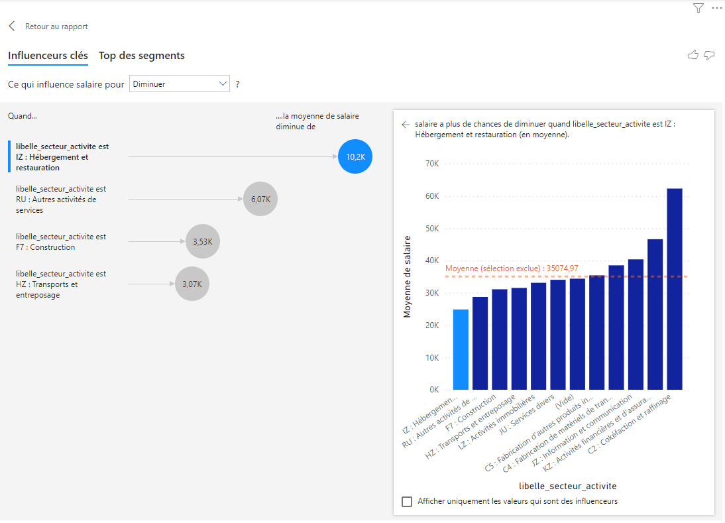
Ce graphe nous permet de connaitre les influenceurs qui diminuent la moyenne de salaire. Ici on remarque que le secteur d’activité qui influence plus la moyenne de salaire est l’hébergement et la restauration. Nous remarquons que lorsque ce secteur réalise des problèmes la moyenne de salaire diminue aussi.

Slide 7
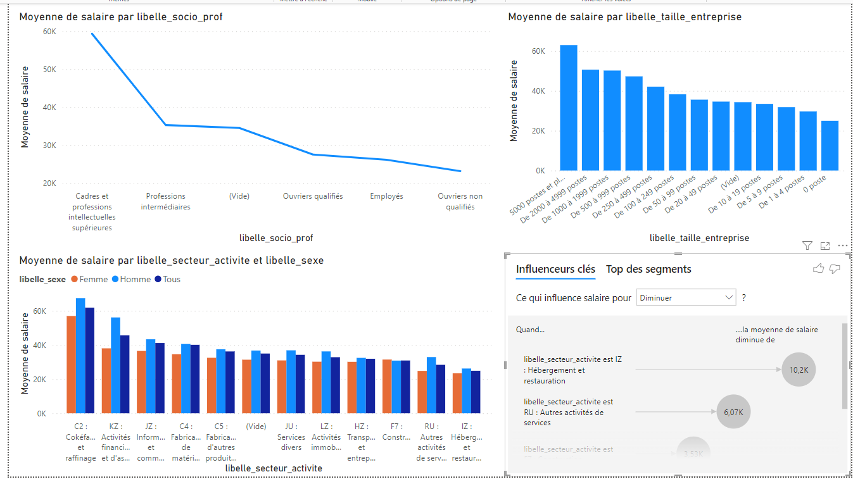
Le Dashboard nous permet de savoir que la moyenne de salaire est influencée par la taille de l’entreprise et par les professions sociales. Mais aussi que les femmes ne sont pas aussi représentées dans les secteurs d’activité.

Slide 8

Merci!

